Slide 1


Presentasi Website Perpustakaan
Rumusan Masalah
1. Kurangnya efisiensi dalam mendata buku-buku di perpustakaan
2. Kesulitan dalam melacak buku yang dipinjam
- By Mohammad Aqil Athvihaz
3. Kesulitan dalam mendata dan meng-organisir data buku yang ada di perpustakaan

Slide 2


Presentasi Website Perpustakaan
Rumusan Masalah
1. Kurangnya efisiensi dalam mendata buku-buku di perpustakaan
2. Kesulitan dalam melacak buku yang dipinjam
- By Mohammad Aqil Athvihaz
3. Kesulitan dalam mendata dan meng-organisir data buku yang ada di perpustakaan
Tujuan Pembuatan Aplikasi
2. Memberikan kemudahan dalam melacak data peminjaman
1. Meningkatkan efisiensi dalam mendata buku buku di perpustakaan
3. Memudahkan pendataan dan organisir data buku dalam perpustakaan

Slide 3
Presentasi Website Perpustakaan
BILIBRARY
Rumusan Masalah
Tujuan Pembuatan Aplikasi
1. Meningkatkan efisiensi dalam mendata buku buku di perpustakaan
1. Kurangnya efisiensi dalam mendata buku-buku di perpustakaan
2. Memberikan kemudahan dalam melacak data peminjaman
2. Kesulitan dalam melacak buku yang dipinjam
- By Mohammad Aqil Athvihaz
3. Memudahkan pendataan dan organisir data buku dalam perpustakaan
3. Kesulitan dalam mendata dan meng-organisir data buku yang ada di perpustakaan

Slide 4
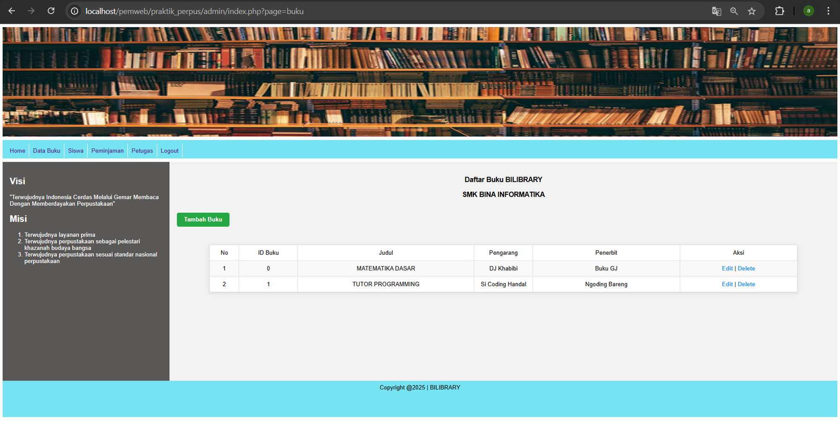
Presentasi Website Perpustakaan
Tujuan Pembuatan Aplikasi
1. Meningkatkan efisiensi dalam mendata buku buku di perpustakaan
2. Memberikan kemudahan dalam melacak data peminjaman
BILIBRARY
- By Mohammad Aqil Athvihaz
HOME PAGE
3. Memudahkan pendataan dan organisir data buku dalam perpustakaan

Slide 5
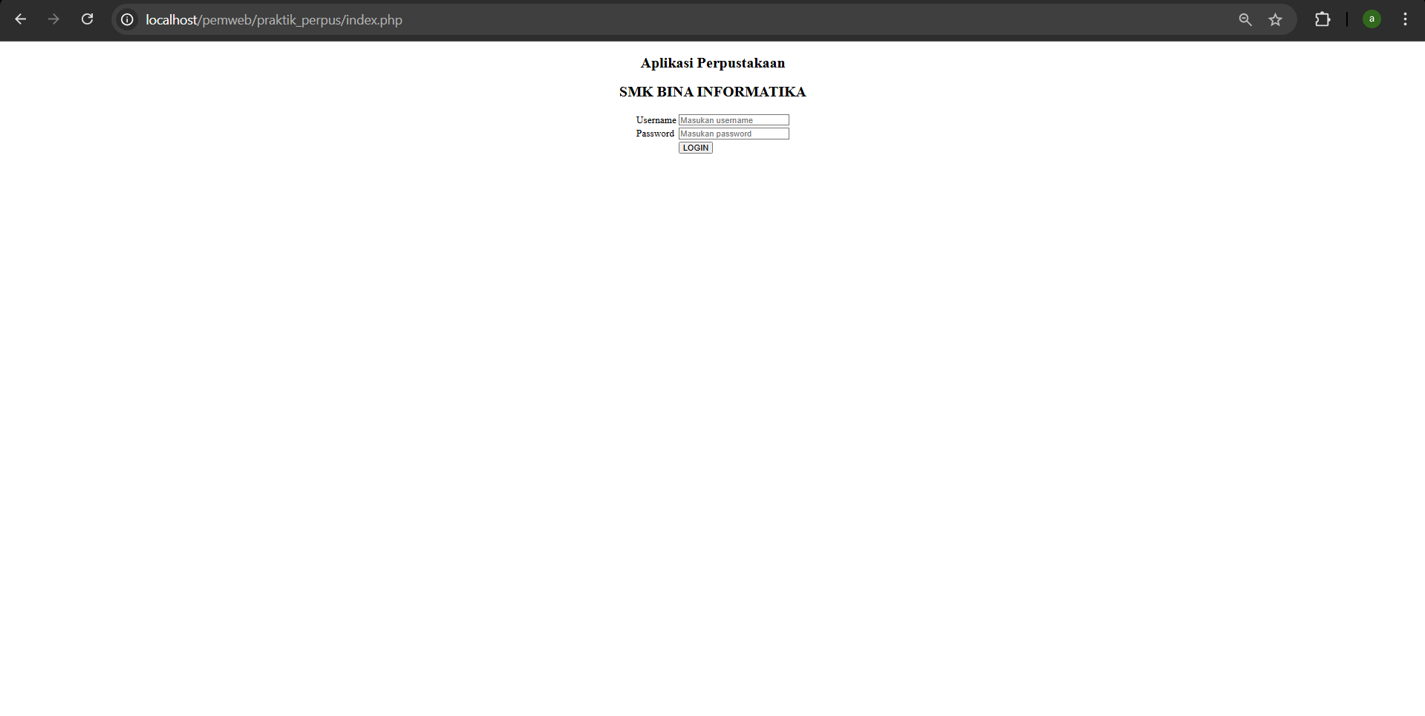
Presentasi Website Perpustakaan
BILIBRARY
BILIBRARY - LOGIN
- By Mohammad Aqil Athvihaz

Slide 6
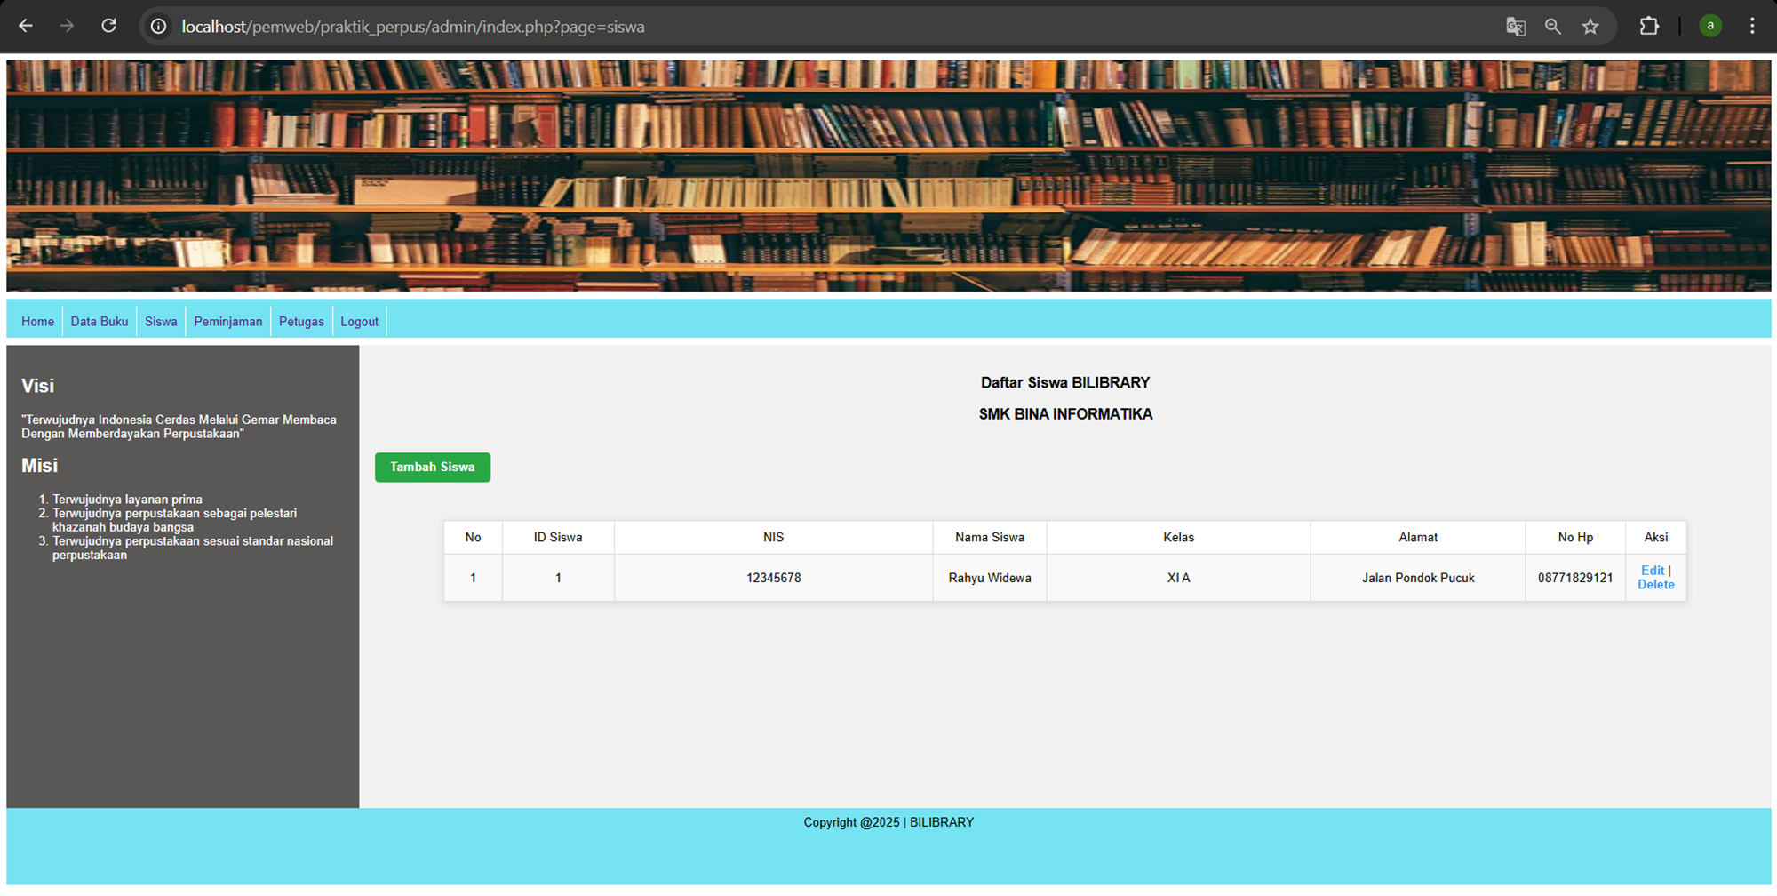

Presentasi Website Perpustakaan
BILIBRARY
- By Mohammad Aqil Athvihaz
SISWA PAGE
BUKU PAGE

Slide 7
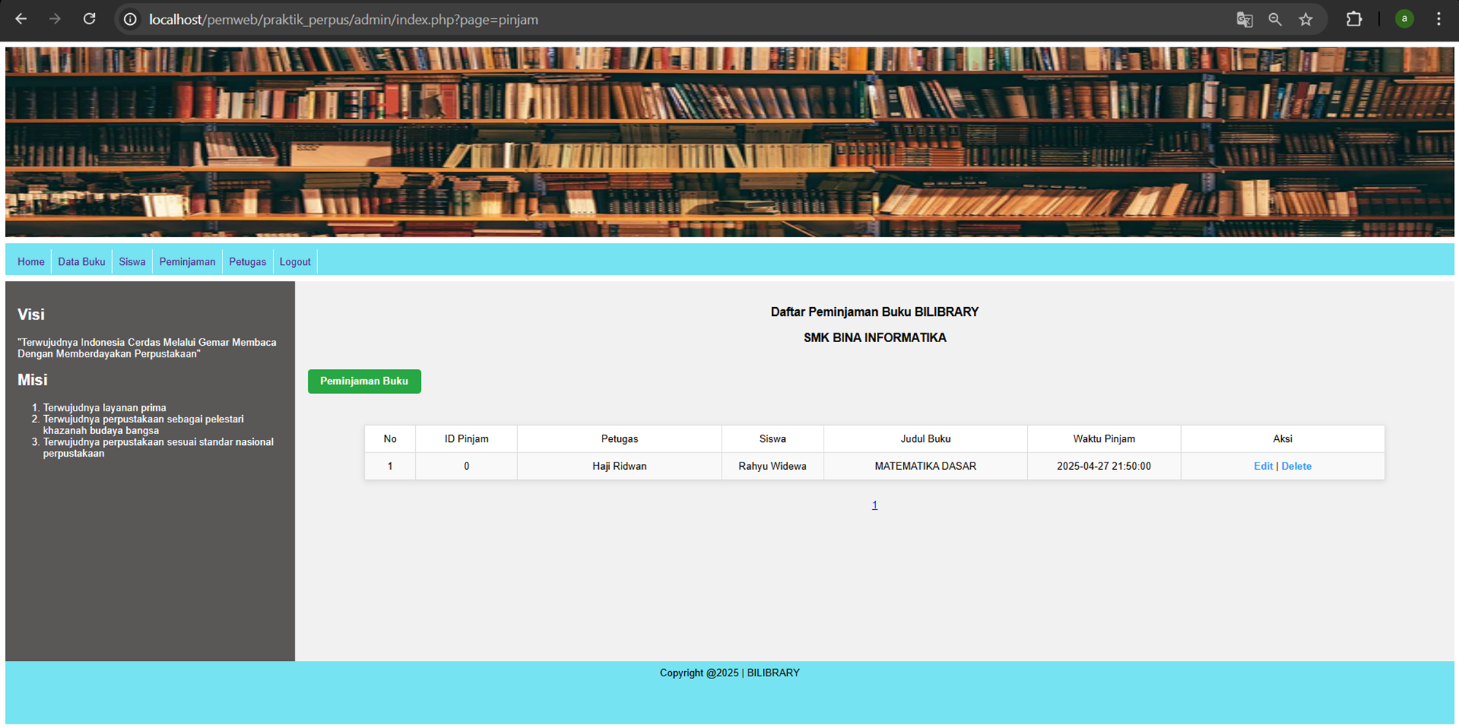
Presentasi Website Perpustakaan
- By Mohammad Aqil Athvihaz
SISWA PAGE
PEMINJAMAN BUKU PAGE
BILIBRARY
BUKU PAGE

Slide 8
Presentasi Website Perpustakaan
PETUGAS PAGE
PETUGAS PAGE
- By Mohammad Aqil Athvihaz
SISWA PAGE
PEMINJAMAN BUKU PAGE
BILIBRARY

Slide 9
Presentasi Website Perpustakaan
PEMINJAMAN BUKU PAGE
BILIBRARY
PETUGAS PAGE
- By Mohammad Aqil Athvihaz
SISWA PAGE

Slide 10
Presentasi Website Perpustakaan
TERIMA KASIH
- By Mohammad Aqil Athvihaz
HOME PAGE

